Slide 1
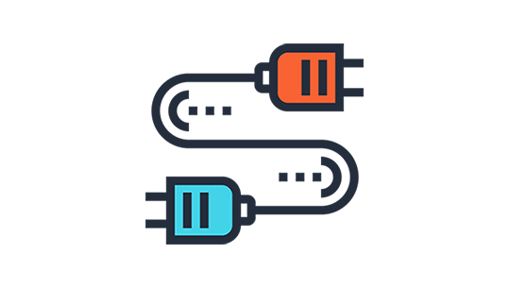

Plugins

Slide 2
Definición
es una aplicación que se relaciona con otra para agregarle una función nueva y generalmente muy específica (wikipedia)

Slide 3

Plugin en HTML/JS
Aplicaciones instalables que agilizan procesos específicos.
Funcionalidad JS
Dependen de librerías.
Jquery, la mas utilizada en FrontEnd

Slide 4
Instalación
Librería de Dependencia
Librería del Plugin
CSS del plugin
Función de inicialización
Aplicación del plugin en la vista (html)

Slide 5
Instalación
Librería de Dependencia
La librería es un archivo .js que se puede descargar. En el caso de Jquery, desde el sitio oficial: https://jquery.com/
Pueder ser local (un documento JS) o remoto (CDN) y debe ser la 1era que se instala
<script src="https://ajax.googleapis.com/ajax/libs/jquery/3.2.1/jquery.min.js"></script>

Slide 6
Instalación
Librería del plugin
Documento principal del plugin, en formato JS.
El nombre del archivo coincide con el nombre del plugin
Pueder ser local o remoto (CDN)
<script src=“js/pluginJS.min.js"></script>

Slide 7
Instalación
CSS del plugin
A veces el plugin tiene un css que define la parte visual. No define el funcionamiento y tampoco lo condiciona
Pueder ser local o remoto (CDN)
<link href=“css/plugin.min.css"/>

Slide 8
Instalación
Función de inicialización
Bloque de código JS que contiene instrucciones que necesita el plugin para ejecutarse.
<script>
// función js
// se copia y pega desde el sitio del plugin
</script>

Slide 9
Instalación
Implementacion en la vista (HTML)
En ciertos casos (no siempre), el plugin se ejecuta a partir de atributos en las etiquetas del documento
<a href=“enlace/” data-plugin=“true”> Abrir </a>

Slide 10


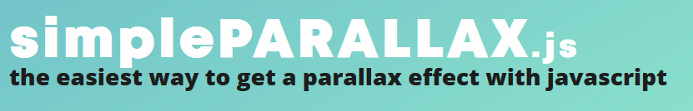
FLUIDBOX
AOS
Skippr.

